Slide 1
SINH HOẠT DƯỚI CỜ
NGÀY HỘI
AN TOÀN GIAO THÔNG

Slide 2
TUẦN 2
TIẾT 1: NGÀY HỘI AN TOÀN GIAO THÔNG

Slide 3
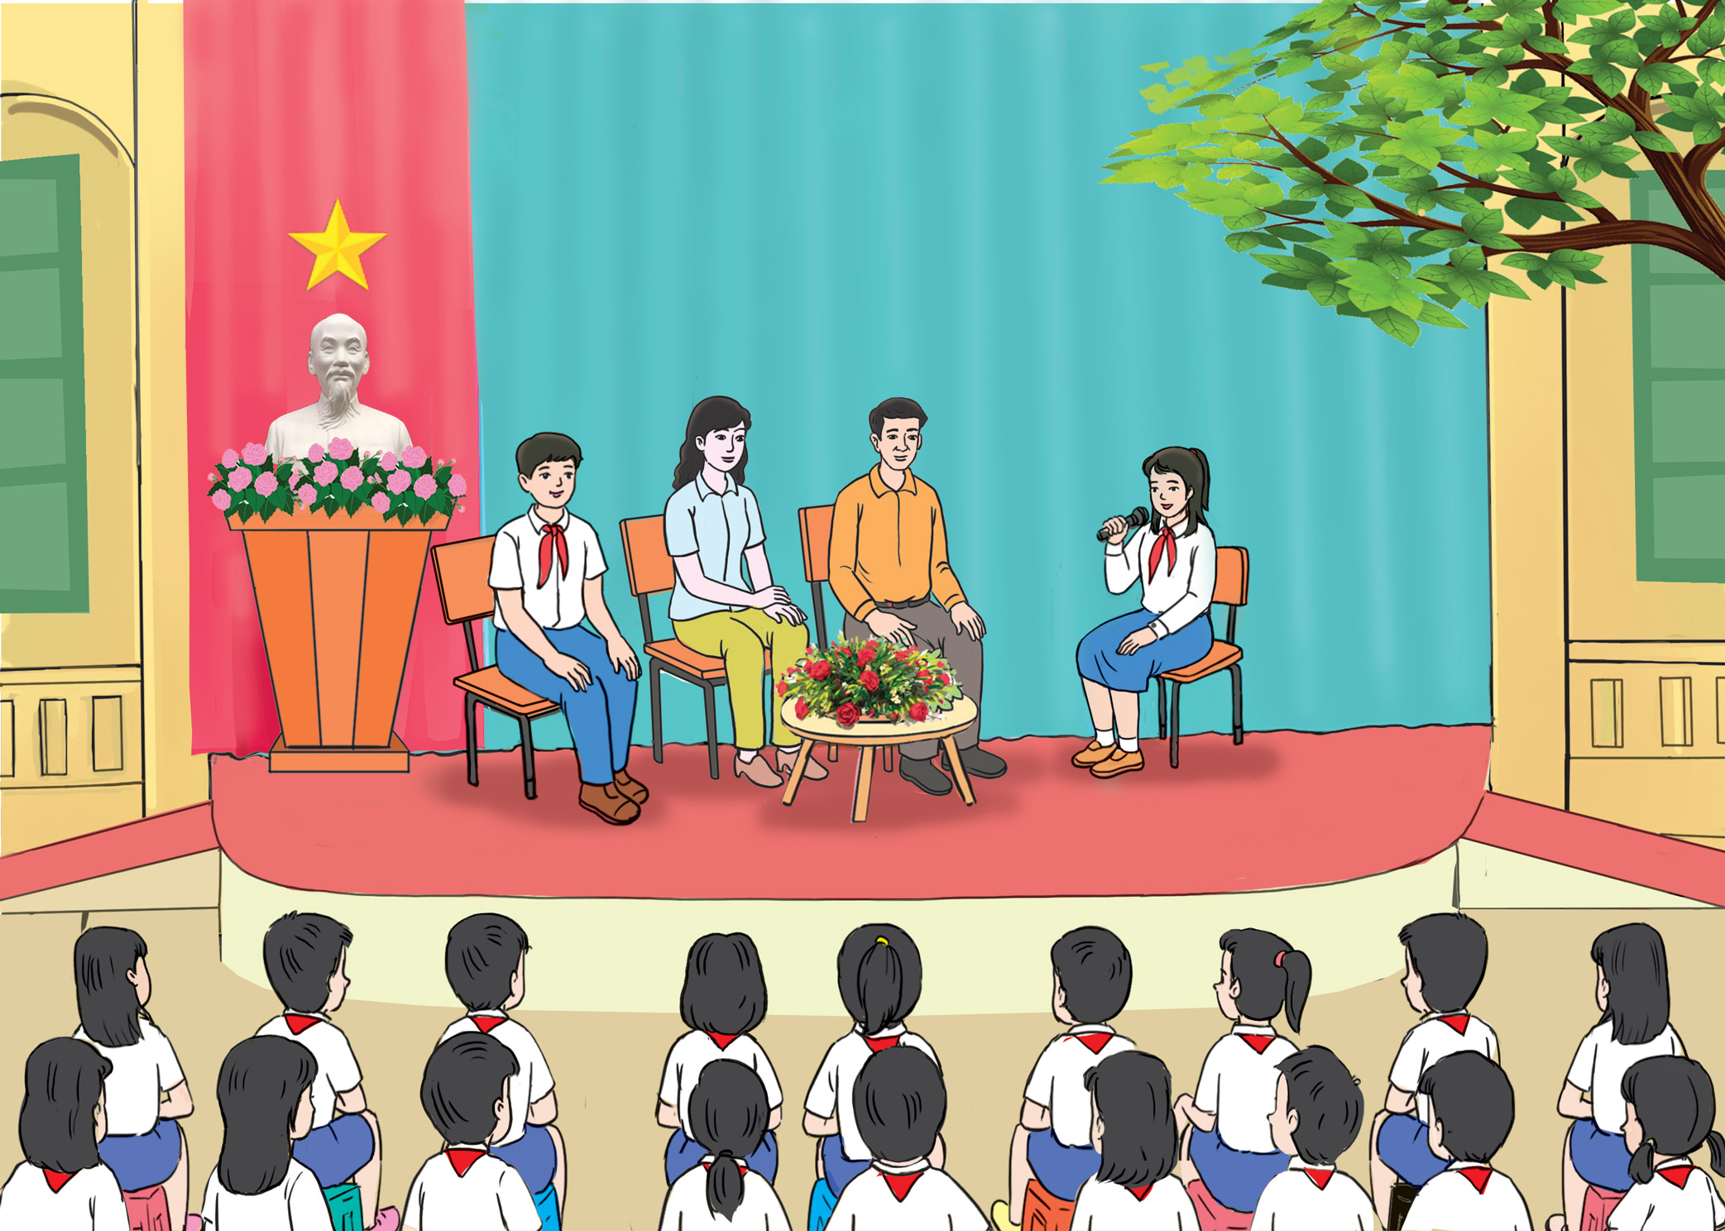
1. Lắng nghe những quy định để tham gia giao thông an toàn

Slide 4
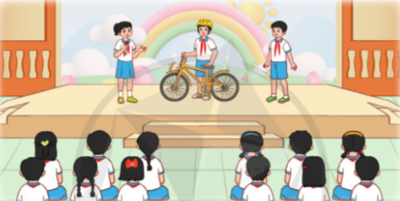
2. Trình diễn hoạt cảnh về tình huống tham gia giao thông an toàn

Slide 5
3. Chia sẻ những điều em học được sau khi nghe những quy định về ATGT và xem tiểu phẩm
Em học được nhiều điều hữu ích cho mình sau buổi tọa đàm, đó là....

Slide 6
4. Nêu những việc em sẽ làm để hưởng ứng
ngày hội an toàn giao thông

Slide 7
Những việc em sẽ làm để hưởng ứng
ngày hội an toàn giao thông
-Đội mũ bảo hiểm khi tham gia giao thông.
-Chú ý quan sát khi đợi người thân đón.
-Không đi xe dàn hàng 2, hàng 3.
-Không nô đùa, chạy đuổi nhau ngoài cổng trường vào giờ tan trường.
-Tuân thủ luật giao thông.

